Slide 1

স্বাগতম

Slide 2

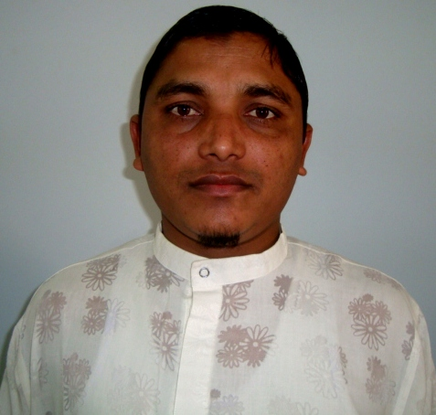
মোঃ ছফি উল্লাহ
আই,ডি-১৭,ব্যাচ-১৮
সহকারী শিক্ষক
সাহার পাড় গাউছুল আজম দাখিল মাদ্রাসা
দেবিদ্বার, কুমিল্লা।
মোবাইলঃ০১৮৩৪৫৯৩৬২৯,০১৯১৫০২৭৩৮৩
ই-মেইলঃsafiullah354@ymal.com

Slide 3
শ্রেণি-দশম
বিষয়ঃ বাংলাদেশ ও বিশ্বপরিচয়
তৃতীয় অধ্যায়
সপ্তম পরিচ্ছেদ
সময়ঃ ৫০মিঃ
তারিখঃ ২৪/০৩/২০১৩

Slide 4
এসো আমরা একটি ভিডিও দেখি
ভিডিওতে আমরা কী দেখলাম?

Slide 5
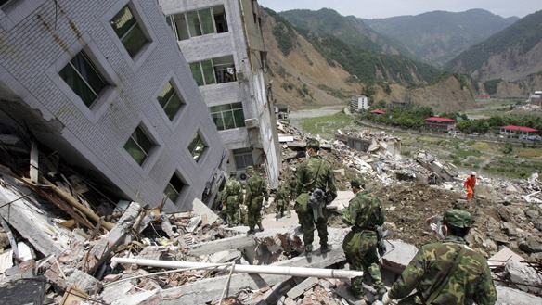
ভূমিকম্প

Slide 6
আচরণিক উদ্দেশ্য
এই পাঠ শেষে শিক্ষার্থীরা-
1। ভূমিকম্প কী তা বলতে পারবে ।
2। ভূমিকম্পের কারণ ব্যাখ্যা করতে পারবে ।
3। ভূমিকম্পের ফলাফল বিশ্লেষণ করতে পারবে ।
৪। পৃথিবীর ভূমিকম্প প্রবণ অঞ্চল মানচিত্রে চিহ্নিত
করতে পারবে।

Slide 7
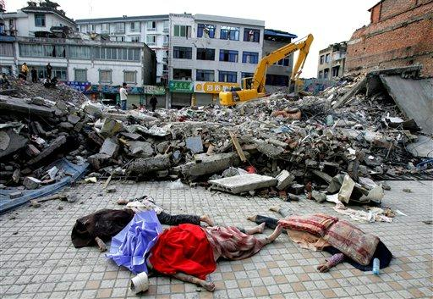
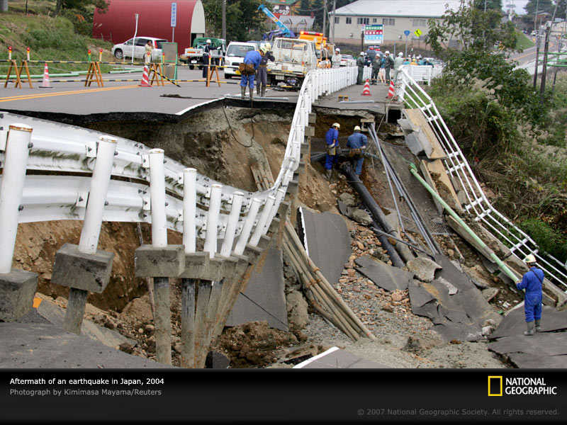
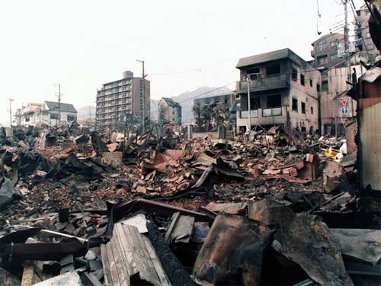

Slide 8
একক কাজ
ভূমিকম্প কী?
সময়ঃ৩মিঃ
প্রাকৃতিক কারণবশত: পৃথিবীর কঠিন ভূত্বকের কোনো কোনো অংশ সময়ে সময়ে ক্ষণিকের জন্য কেঁপে ওঠে এই কম্পনকে ভূমিকম্প বলে ।

Slide 9

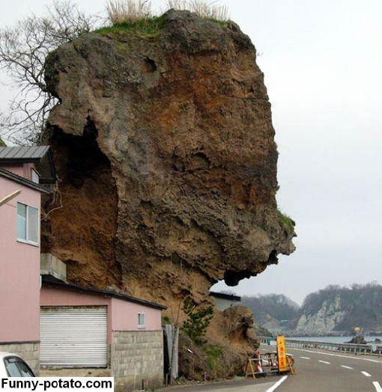
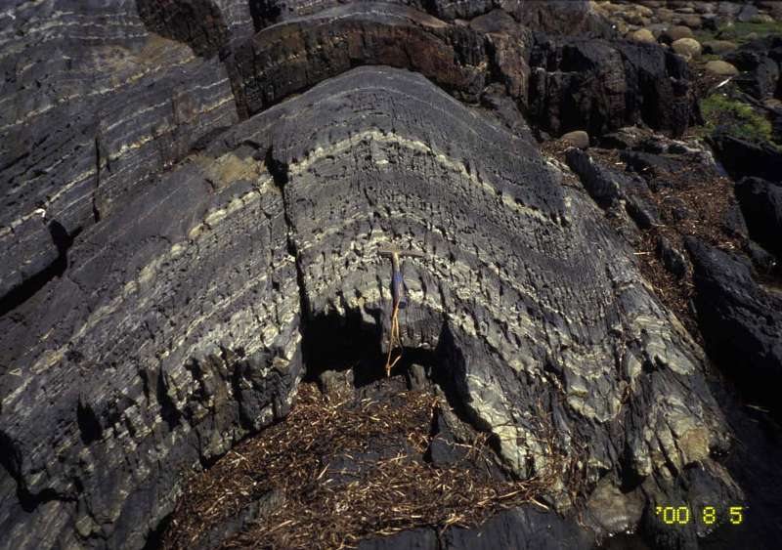
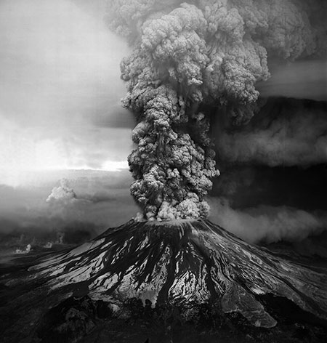
শিলা চ্যুতি
পাহাড় ধস
শিলাতে ভাঁজের সৃষ্টি
আগ্নেয়গিরির অগ্ন্যুতপাত

Slide 10


জোড়ায় কাজ
সময়ঃ০৫মিঃ
ভূমিকম্পের কারণগুলো উল্লেখ কর।
ভূমিকম্পের কারণঃ
কোনো কারণে পাহাড় ও পর্বত থেকে বৃহৎ শিলা
খণ্ড ভূত্বকের উপর ধ্বসে পড়লে ।
শিলাতে ভাঁজের সৃষ্টি হলে।
তাপ বিকিরণেরফলে ভূগর্ভ সংকুচিত হলে।
আগ্নেয়গিরির অগ্নুৎপাতের প্রবল চাপের ফলে।
গুহা ও খনির ভাঙনের ফলে ।

Slide 11
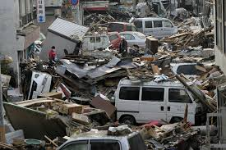
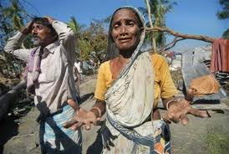
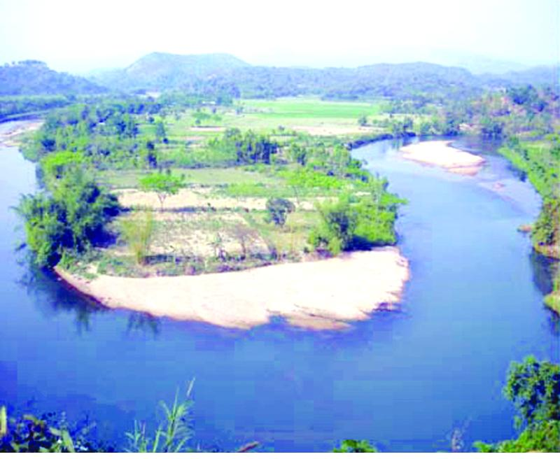
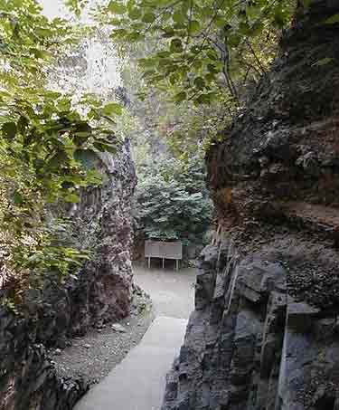

Slide 12
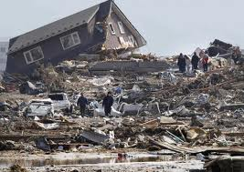
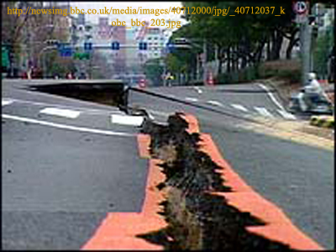
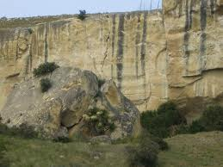

Slide 13
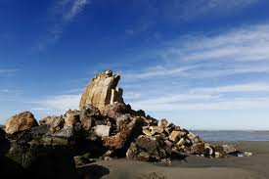
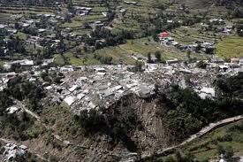
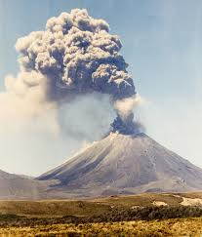
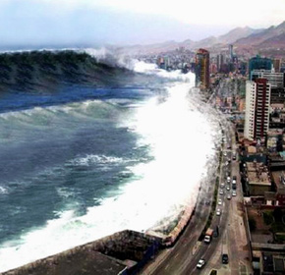

Slide 14

দলগত কাজ
ভূমিকম্পের ফলাফল ব্যাখ্যা কর।
সময়ঃ১০মিঃ

Slide 15

ভূমিকম্পের ফলাফলঃ
ভূমিকম্পের ফলে ভূত্বকে অসংখ্য ফাটল ও চ্যুতির সৃষ্টি হয় ।
শিলাস্তরে ভাঁজ পড়ে ।
কখনো সমুদ্রতলের অনেক স্থান উপরে উখ্থিত
হয়ে দ্বীপের সৃষ্টি হয় ।
কখনো স্থলভাগের অনেক স্থান বসে যায় ও
জলাশয়ের সৃষ্টি হয়।
নদীর গতিপথ পরিবর্তিত হয় ।
অগণিত মানুষ ও জীবজন্তু মৃত্যুমুখে পতিত হয়।
অসংখ্য ঘরবাড়ি,রাস্তাঘাট,বৃক্ষাদি নষ্ট হয়।

Slide 16
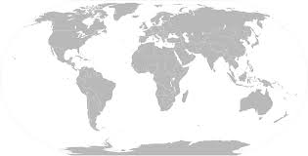
পৃথিবীর ভূমিকম্পন প্রবণ অঞ্চল
পৃথিবীর অধিক ভূমিকম্পন প্রবণ অঞ্চল
পৃথিবীর স্বল্প ভূমিকম্পন প্রবণ অঞ্চল

Slide 17
অধিক
স্বল্প
দলীয় কাজ(সময়ঃ৫ মিনিট)
চিত্র দেখে পৃথিবীর অধিক এবং স্বল্প ভূমিকম্পন প্রবণ অঞ্চলগুলো চিহ্নিত কর

Slide 18
পৃথিবীর ভূমিকম্পন প্রবণ অঞ্চল
হিমালয়,আল্পস,রকি,আন্দিজ প্রভৃতি ভঙ্গিল পর্বতের পাদদেশ
জাপান,পূর্ব ভারতীয় দ্বীপপুঞ্জ
নিউজিল্যান্ড দ্বীপের খাড়া দুর্বল অংশ
উত্তর ও দক্ষিণ আমেরিকার পশ্চিমভাগ
প্রশান্ত মহাসাগরের পূর্ব ও পশ্চিম উপকূল
ভূমধ্যসাগর তীরবর্তী তুরস্ক এবং পামীর মালভূমি
বঙ্গোপসাগরের তলদেশ,আন্দামান দ্বীপপুঞ্জ ও আসাম

Slide 19
মূল্যায়ন
ভূমিকম্প কী?
ভূমিকম্পের তিনটি কারণ উল্লেখ কর।
ভুমিকম্পের ফলাফলগুলো লিখ।
কোন অঞ্চলে ভূমিকম্প প্রবণতা বেশি কয়েকটি অঞ্চলের নাম বল।

Slide 20

বাড়ির কাজ
“বাংলাদেশ একটি অতি ভূমিকম্পন অঞ্চলের দেশ”
ব্যাখ্যা কর।

Slide 21
ধন্যবাদ

